Slide 1


Formation data scientist : projet N° 7
Implémentation d’un modèle de scoring
Présenté par : Alain KENFACK

Slide 2

Plan de
présentation
1
Introduction
2
Analyse
3
Modélisation
4
API et Dashboard
5
Déploiement

Slide 3


1
Introduction
Présentation de l’entreprise
Objectifs de prêt à dépenser
Prêt à dépenser :
Entreprise financière ;
propose des crédits à la consommation aux clients ayant peu ou pas du tout d'historique de prêt ;
Améliorer la qualité des décisions d'octroi de crédit ;
Renforcer la transparence vis-à-vis des clients ;
Améliorer les conditions de travail des chargés de la clientèle.
Notes:
Objectifs :
Améliorer la qualité des décisions d'octroi de crédit en développant un outil de scoring crédit plus fiable ;
Renforcer la transparence vis-à-vis des clients en leur permettant de comprendre les décisions d'octroi de crédit et d'accéder à leurs informations personnelles.
renforcer la transparence vis-à-vis des clients. Cela passe par le développement d'un dashboard interactif qui permettra aux chargés de relation client d'expliquer les décisions d'octroi de crédit de façon plus transparente.

Slide 4
Ma mission
Créer un modèle de scoring
Construire un dashboard
Développer un algorithme de classification
Construire un tableau de bord interactif et simple de compréhension
01
02
03
Déployer le dashboard
Mettre à la disposition du service client le tableau de bord

Slide 5




Méthodologie
Analyse
Analyse des données ;
Nettoyage des données ;
Features engineering
Modélisation
Traitement du déséquilibre ;
GridSearchCV
Sélection du modèle
Dashboard
Création d’une API ;
Création du Dasboard.
Déploiement
Hébergement sur Heroku.

Slide 6
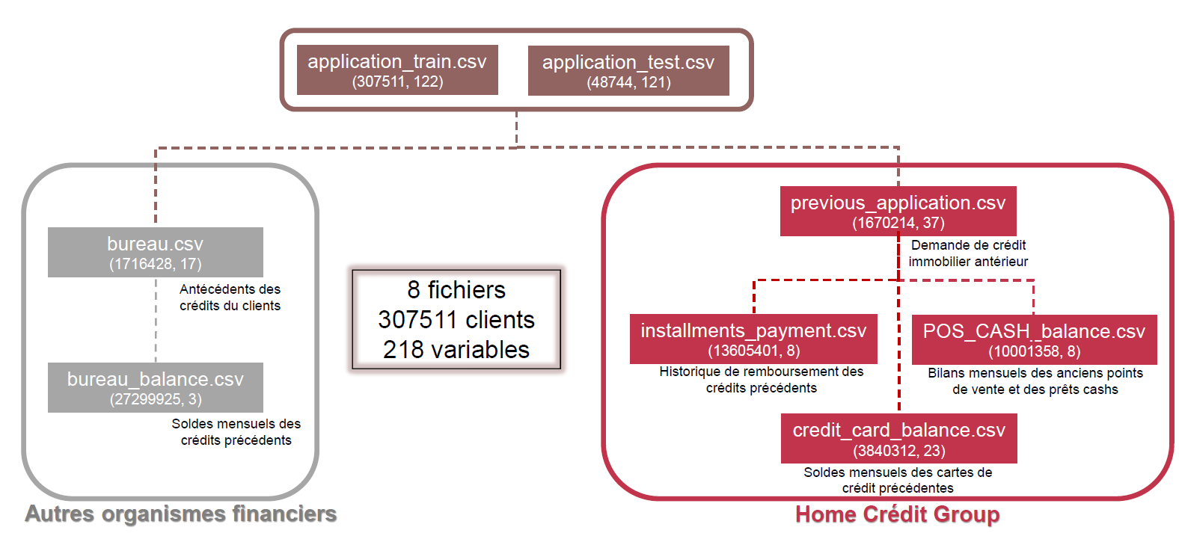
2
Analyse
A propos des données

Slide 7
Résumé de l’analyse
A
Deux Kernel kaggle
kernel de RISHABH RAO kernel de Aguiar
Données manquantes
Suppression des colonnes avec plus de 50% de Nan
B
C
Autres Nan
Imputation par la médiane, mode
Features engineering
Création de variables, encodage, fusion des fichiers.
D

Slide 8
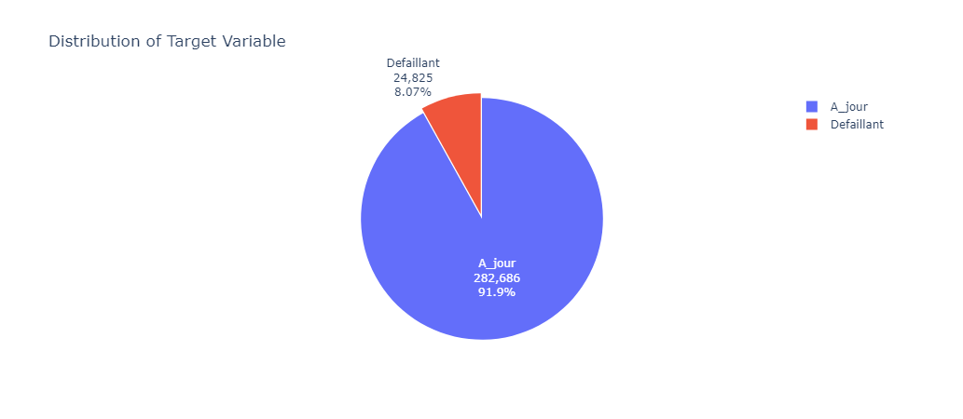
Observation particulière
L’analyse à révéler un déséquilibre entre les classes qu’il faudra prendre en compte lors de la modélisation.

Slide 9
3
Modélisation
Pré-processing
Séparation en jeu d’entraînement et de test ;
Standardisation.
01
Interprétabilité et data drift
Méthode shap pour l’interprétabilité ;
Evidently pour le data drift
06
02
Processus
Mise en œuvre des algorithmes
Mise en place de Mlflow ;
Choix des métriques.
Sélection du modèle et optimisation
Définition d’une métrique métier pour optimiser les résultats du modèle
05
03
Comparaison des algorithmes
DummyClassifier ;
RandomForest
Logistic Regression ;
Light Gradient Boosting Machine
04
Traitement du déséquilibre des classes
Undersampling ;
Oversampling
Weight-balanced (balanced)

Slide 10
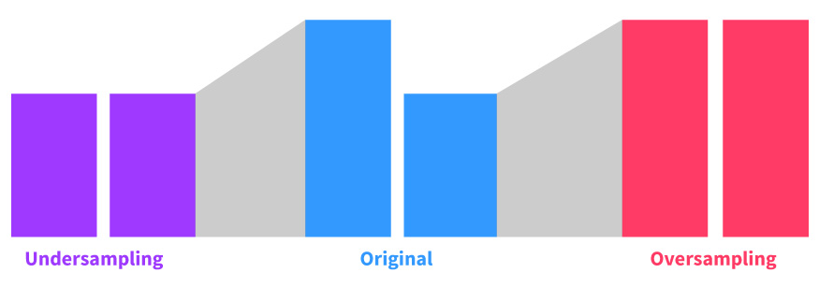
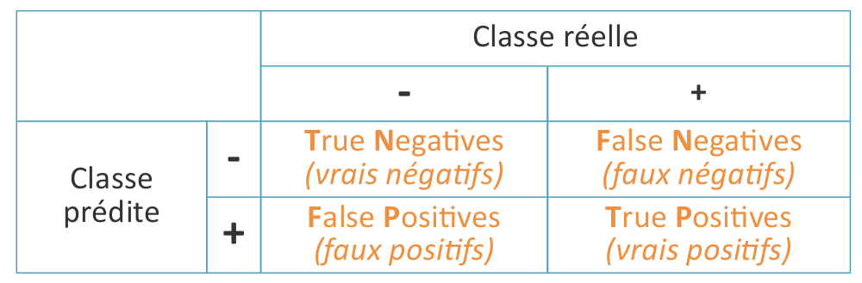

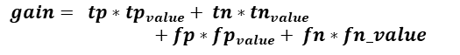
Traitement du déséquilibre des classes
Métriques d’évaluation
Objectif : pénaliser fortement les faux positifs
Score AUC
Métrique métier
Plus le score est élevé, plus le modèle est capable de prédire la classe correcte avec moins de chance de se tromper
Class weights
$$gain= tp∗tp_{value}+ tn∗tn_{value}$$
$$+ fp∗fp_{value}+ fn∗fn_value$$
FN_{coeff} (coefficient des faux négatifs) = -10
TP_{coeff} (coefficient des vrais positifs) = 0
TN_{coeff} (coefficient des vrais négatifs) = 1
FP_{coeff} (coefficient des faux positifs) = 0

Slide 11
Tracking MLflow
Lien du tracking MLflow

Slide 12
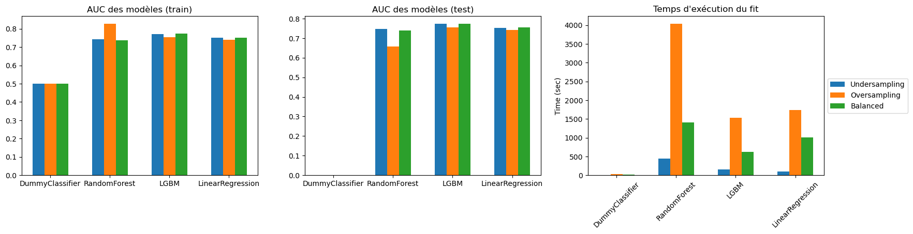
Comparaison des modèles
Les algorithmes Light Gradient Boosting Machine, RandomForest et Linear Regression associé à la stratégie de rééquilibrage undersampling donne les meilleurs résultats sur notre jeu de données.
Cependant, Light Gradient Boosting Machine consomme moins de ressource, c'est donc lui le meilleur modèle.

Slide 13
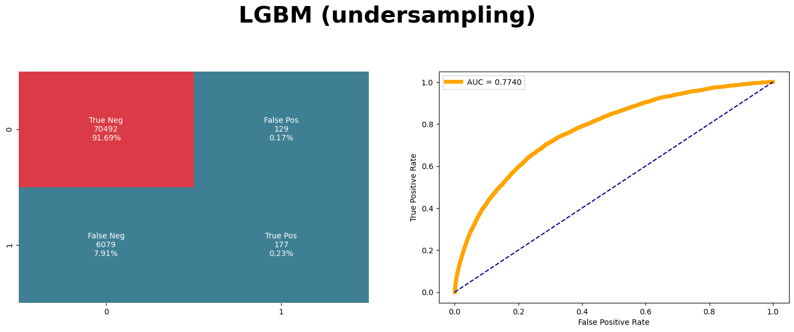
Choix du modèle

Slide 14
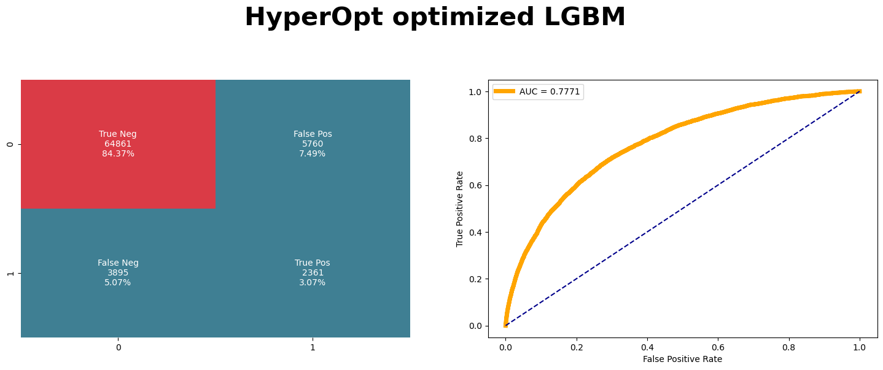
Optimisation du modèle

Slide 15
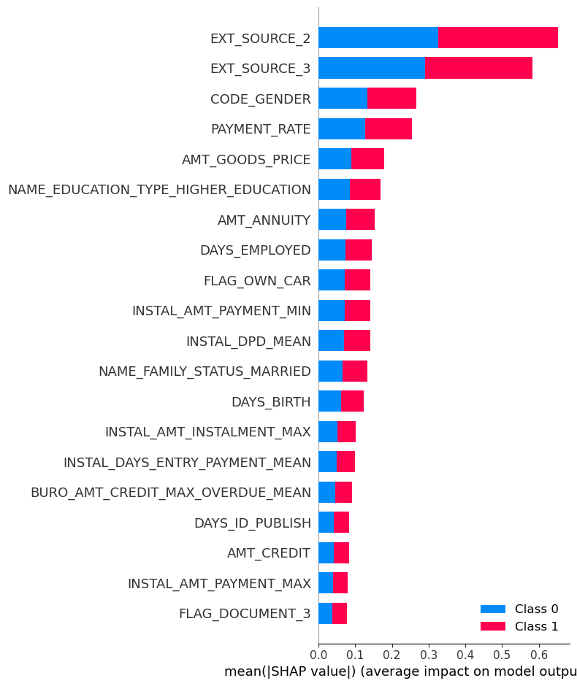
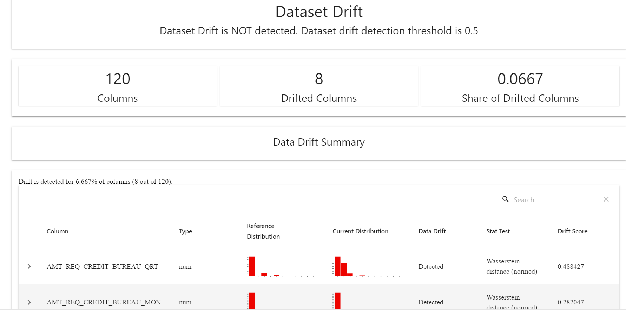
Interprétabilité et dérive des données
Interprétabilité
Dérive des données

Slide 16
4
API et Dashboard
API
Dashboard
Outils conception : FastAPI
Outils de test : Pytest
Déploiement : Heroku
Outils conception : Dash
Outils de test : unittest
Déploiement : Heroku
Notes:
Objectifs :
Améliorer la qualité des décisions d'octroi de crédit en développant un outil de scoring crédit plus fiable ;
Renforcer la transparence vis-à-vis des clients en leur permettant de comprendre les décisions d'octroi de crédit et d'accéder à leurs informations personnelles.
renforcer la transparence vis-à-vis des clients. Cela passe par le développement d'un dashboard interactif qui permettra aux chargés de relation client d'expliquer les décisions d'octroi de crédit de façon plus transparente.

Slide 17
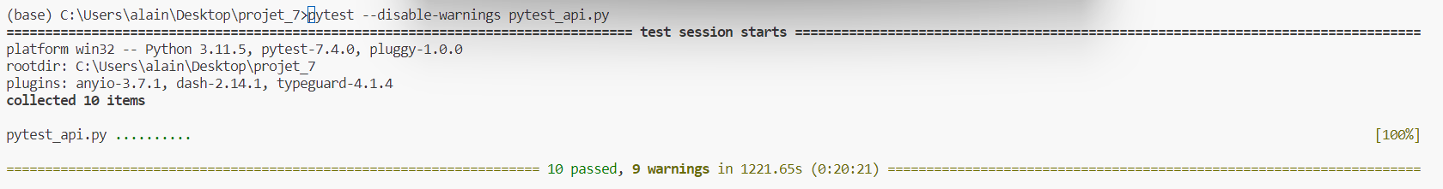
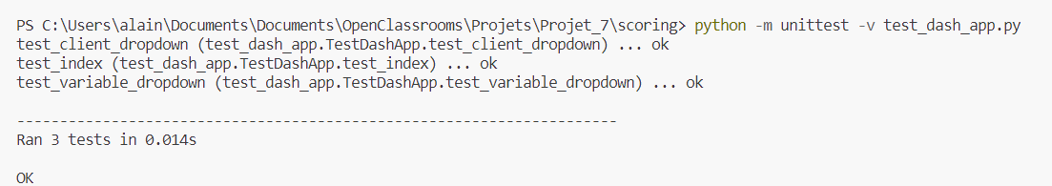
Sortie des tests
Test API
Test dashboard

Slide 18
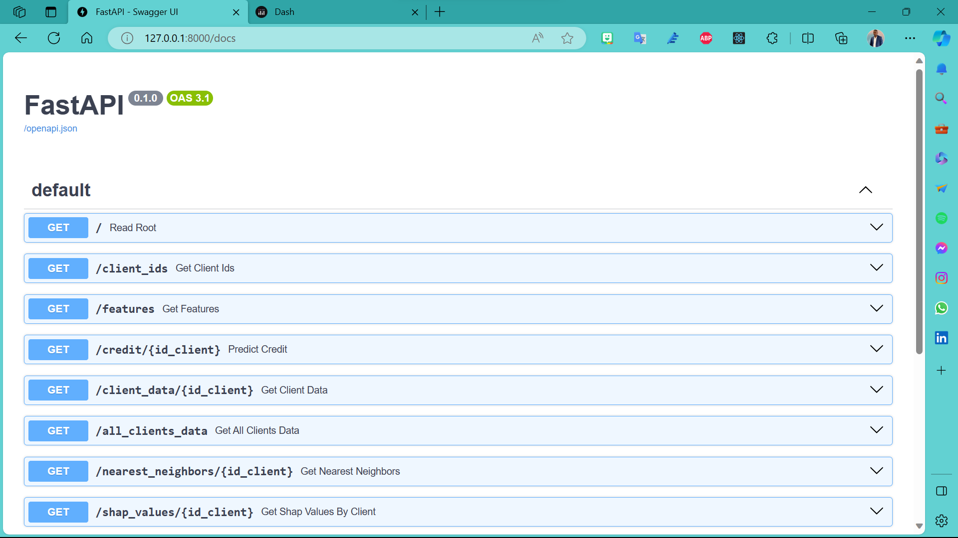
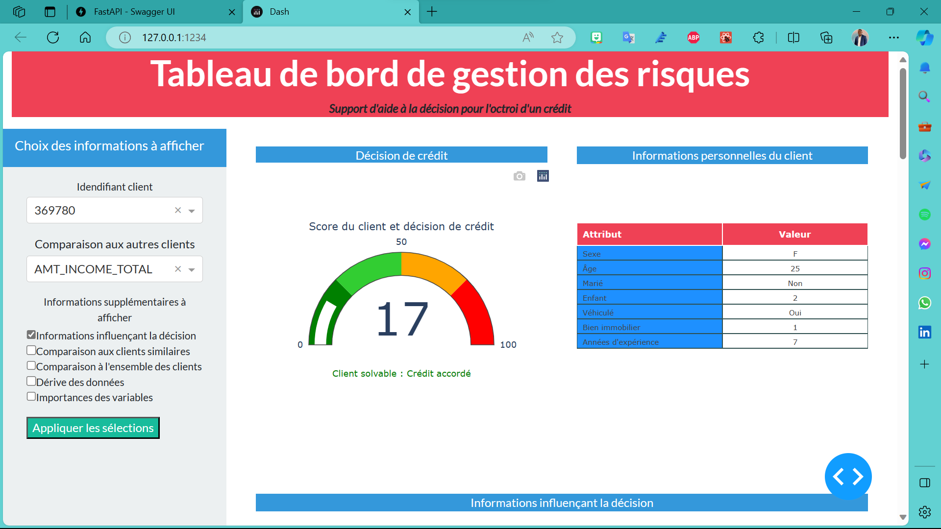
Interface des applications
En locale
API
Tableau de bord

Slide 19

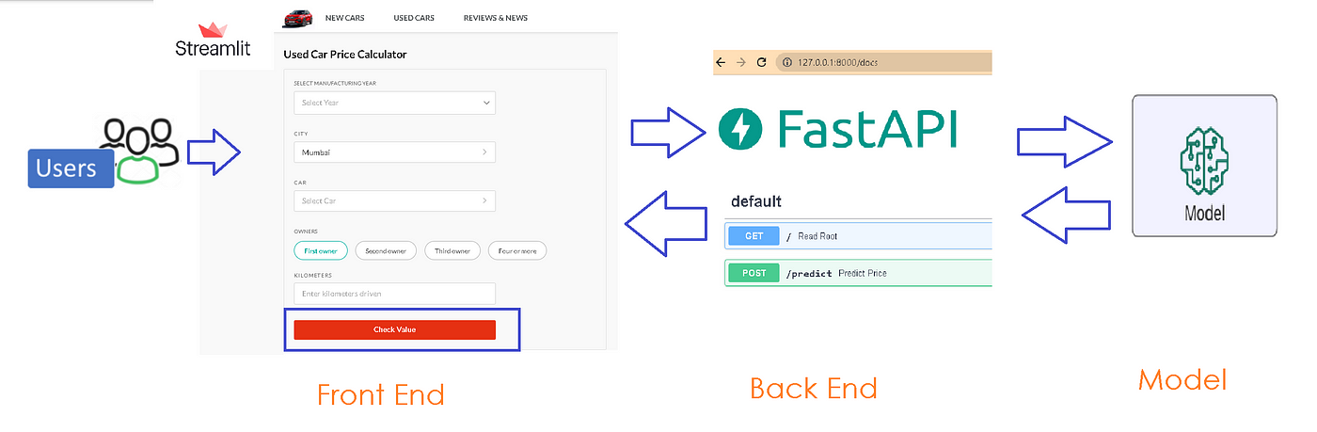
4
Déploiement
Lien vers l'API sur le web
Lien vers le dépôt Github du projet
Lien vers le dashboard sur le web
Notes:
Objectifs :
Améliorer la qualité des décisions d'octroi de crédit en développant un outil de scoring crédit plus fiable ;
Renforcer la transparence vis-à-vis des clients en leur permettant de comprendre les décisions d'octroi de crédit et d'accéder à leurs informations personnelles.
renforcer la transparence vis-à-vis des clients. Cela passe par le développement d'un dashboard interactif qui permettra aux chargés de relation client d'expliquer les décisions d'octroi de crédit de façon plus transparente.

Slide 20

THANK YOU

